Slide 1
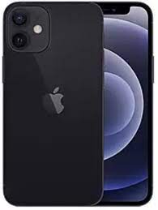
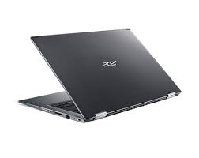
Digitale Lernumgebung
Suchmaschine auf dem Handy
Erstellen von Tabellen
Erstellen von Karteikarten
Notizen
Schreiben von Texten
Suchmaschine
Erstellen von Präsentationen
Übersicht über den Stundenplan
E-Mails der Schule
Private E-mails
Online Meetings
Lernplatform
Bearbeiten von PDF

